Slide 1


期末pre
路畅宇
Renmin University of China
Notes:
In 2023, the city of Zibo became an unexpected tourist sensation. The word "Unexpected" here actualy indicates the great difficulty for a conventional city lack of tourism attrations to develop its tourism industry".
This is also the question hung in our minds from the very first class of the curriculm. After our investigation and greatly Thanks to Professor Su, now we seem to find some ideas to share.
I'm , First introduce my teamates:

Slide 2

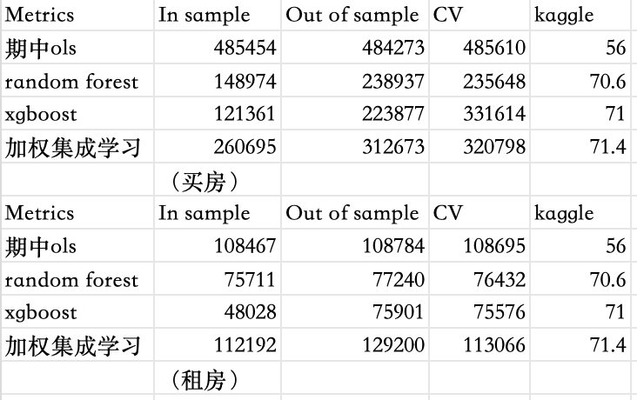
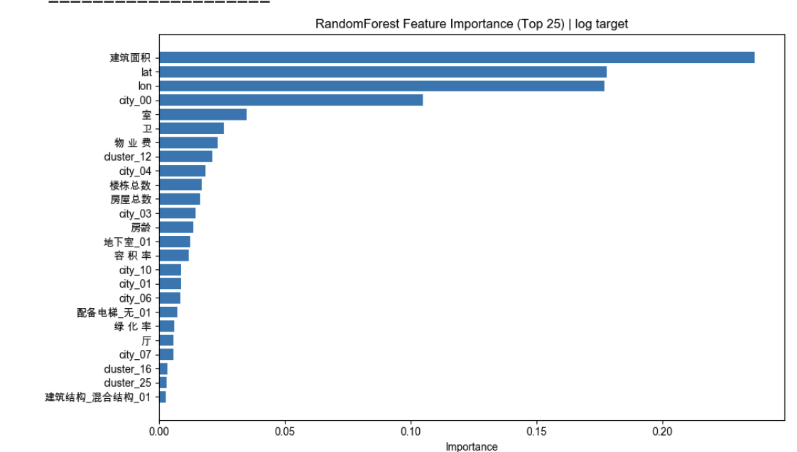
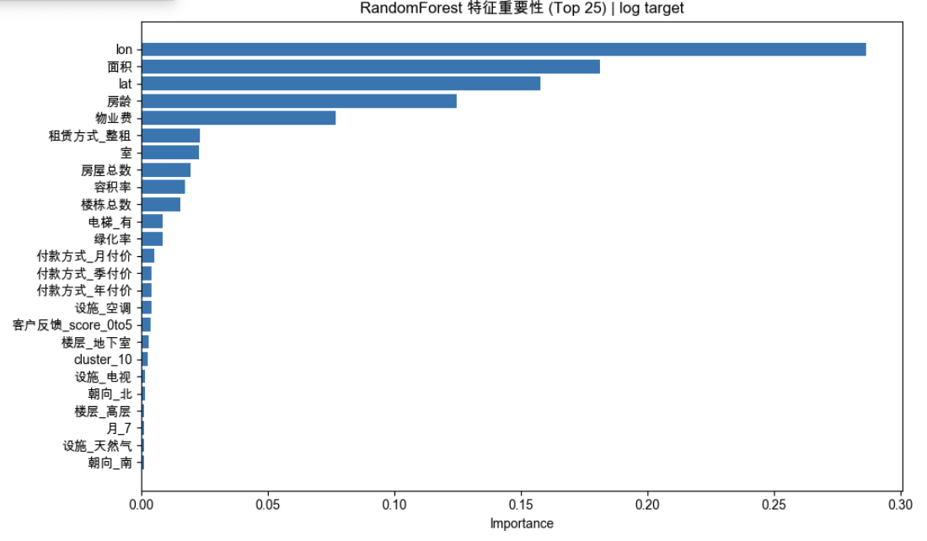
结果
这个重要性衡量的是：某个变量在森林里被用来做了多少次‘有效分裂’，以及这些分裂一共带来了多少误差下降，另外这张重要性更偏向解释相对价格差异，
规模层：建筑面积等“数量型属性”是基本盘
位置层：经纬度与城市/区域哑变量刻画地段与城市层级差异，对应地段溢价。
品质细分层：户型、装修、地铁物业等变量进一步解释同层级内部的溢价与折价。
理念先导
Kagle Score:

Slide 3
创新点
1.LLM 文本打分特征：用本地 LLM 将“客户反馈”文本压缩为 0–5 满意度分数并作为特征进入模型，从而捕捉环境/噪音/物业/停车等表格缺失的隐含质量信息，提升解释力与泛化。
2.稳健训练与评估：对目标做 log1p 变换并用 IQR 去极端值，缓解长尾与异方差、减少异常点对训练的干扰，
3.Early Stopping：使用 XGBoost 的 early stopping 在验证集上自动选出最佳迭代轮数（树的数量），让模型在“更强拟合能力”和“更稳泛化能力”之间自动取平衡，从而有效抑制过拟合。同时对参数进行小样本上调参。
4.加权集成：将 RF（稳健抗噪）与 XGB，LGB（强非线性与交互刻画）的预测做加权融合，利用误差互补降低整体方差并提升泛化稳定性，同时支持 equal 与 softmax 权重以在稳健性与性能之间自适应权衡。
理念先导
Kagle Score:

